Slide 1


aSuaReceita
monitore seu fluxo de recebíveis e tenha maior previsibilidade sobre sua receita futura

Slide 2










Como funciona
Cadastre as contas bancárias que deseja monitorar e acesse
Histórico unificado de transações
Recebimentos
de clientes
Pagamentos de despesas
Tudo em
tempo real!

Slide 3



Principais funcionalidades
Dashboard de Insights relativos à cobrança, despesas e sacados e todas as contas monitoradas
Acesso consolidado aos extratos de contas bancárias de diversas instituições em um único local
Acompanhamento de toda cobrança realizada via boletos e transferências

Slide 4



Principais funcionalidades
Notificações personalizadas sobre o fluxo de recebíveis das contas e as garantias cadastradas
Classificação automatizada da base de clientes, a partir do volume pago
Cadastro de metas financeiras para monitoramento de suas contas (ex. fluxo mínimo de recebíveis)

Slide 5
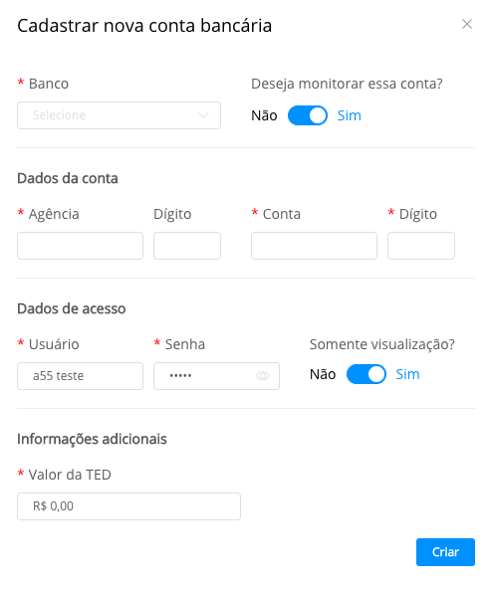
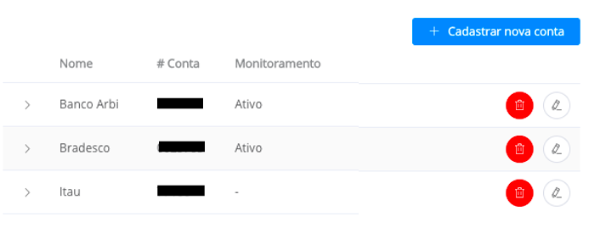
Cadastro de conta bancária
Processo extremamente simples e rápido (em cerca de 10 minutos dados já estão disponíveis)

Slide 6
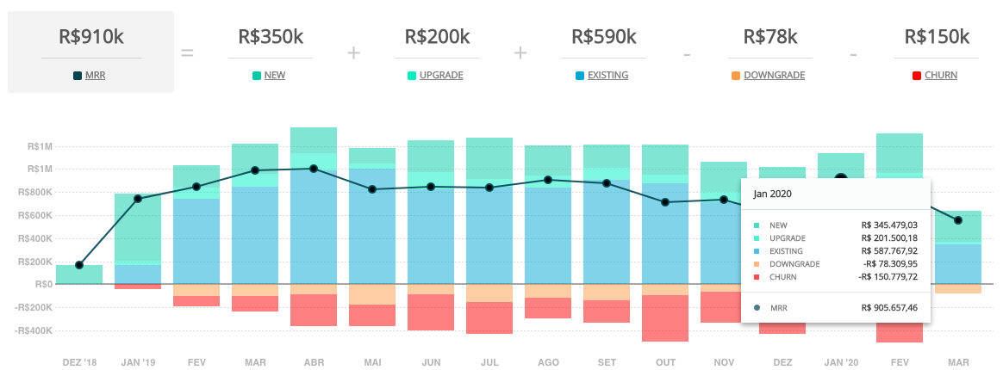
Dashboard de insights
Quebra do volume total recebido em cada mês em categorias específicas:

Slide 7
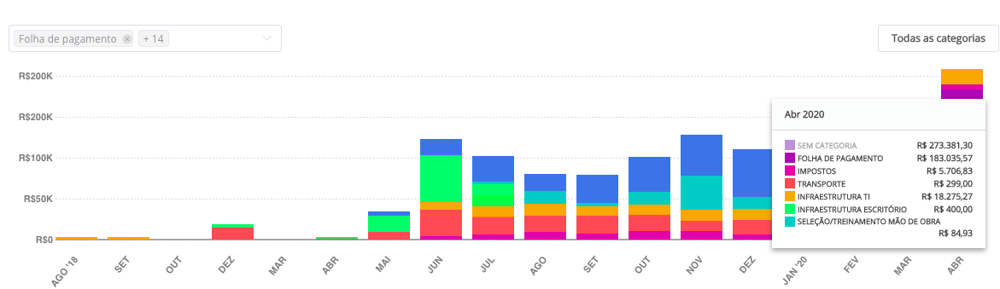
Dashboard de insights
Classificação automática de despesas em categorias definidas pelo próprio cliente:

Slide 8
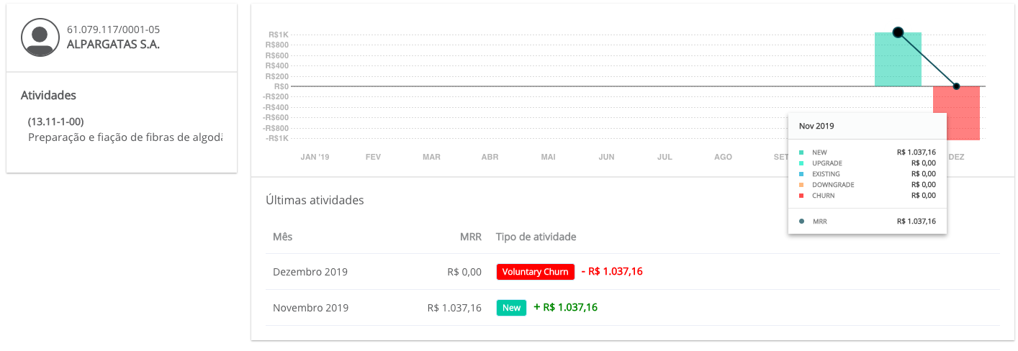
Dashboard de insights
Histórico de pagamentos dos clientes (mês a mês)

Slide 9
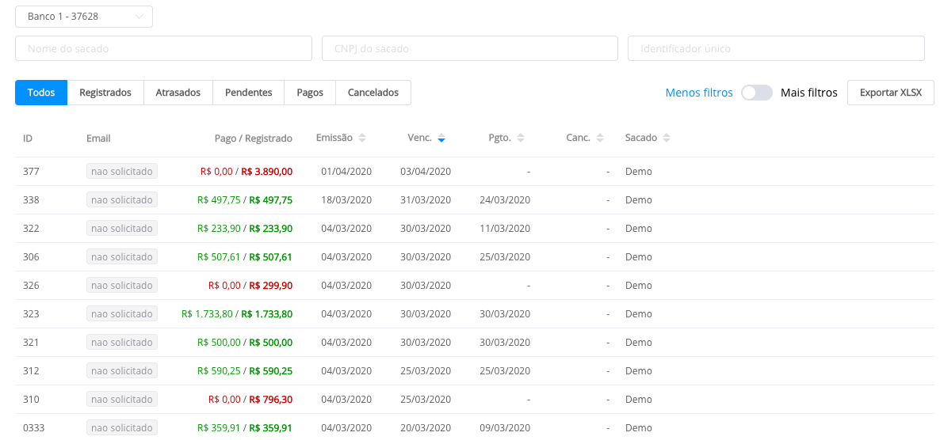
Monitoramento de boletos
Acompanhamento do status de boletos emitidos em múltiplos instituições bancárias

Slide 10
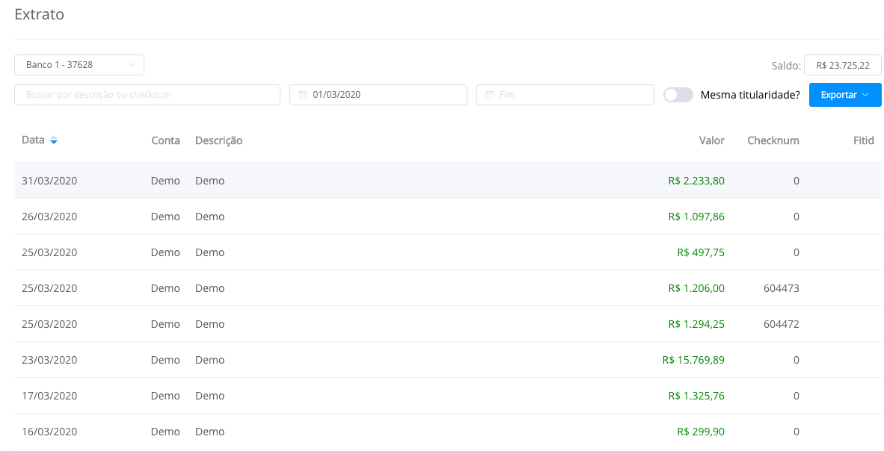
Extratos bancários
Acesso aos extratos de todas as contas bancárias monitoradas com possibilidade de exportar em diversos formatos

Slide 11
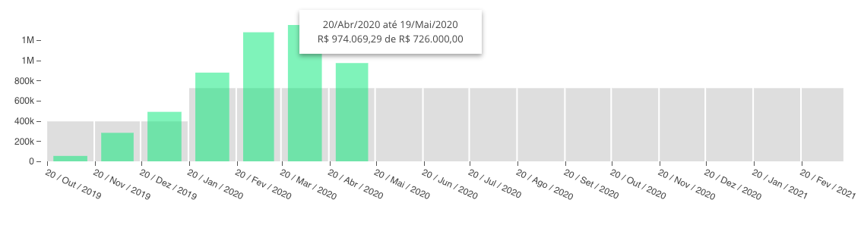
Metas de fluxo de recebíveis
Determine uma meta de volume de recebíveis e acompanhe em tempo real se ela está sendo atingida

Slide 12

Renan Schaefer Business • Partnerships
+55 48 99904-2947 • renan@a55.tech

